Slide 1
1.6 全概率公式与贝叶斯公式
一、全概率公式与贝叶斯公式
二、小结

Slide 2

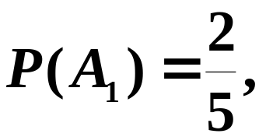
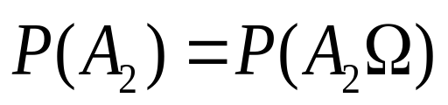



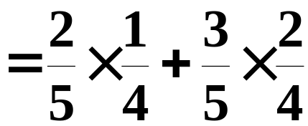

抓阄是否与次序有关?
例 五个阄, 其中两个阄内写着“有”字, 三个阄内不写字 , 五人依次抓取,问各人抓到“有”字阄的概率是否相同?
解
则有

Slide 3
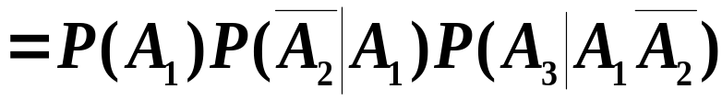
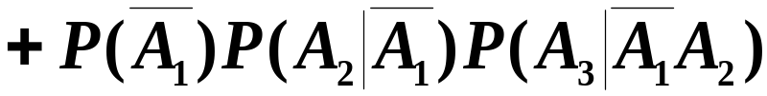
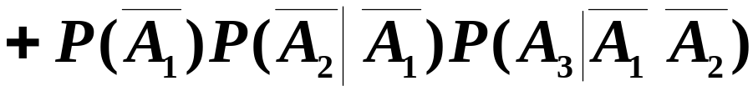
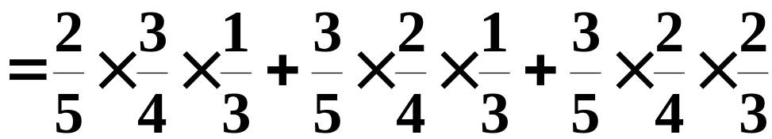

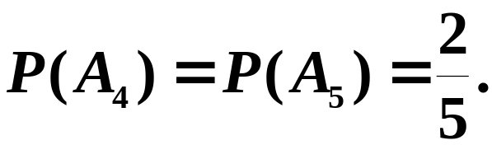
依此类推
故抓阄与次序无关.

Slide 4
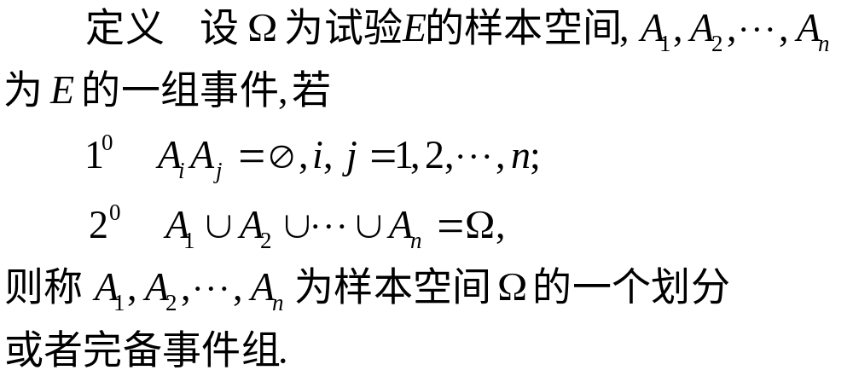
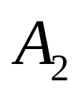

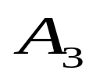
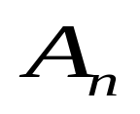

三、全概率公式与贝叶斯公式
1. 样本空间的划分

Slide 5
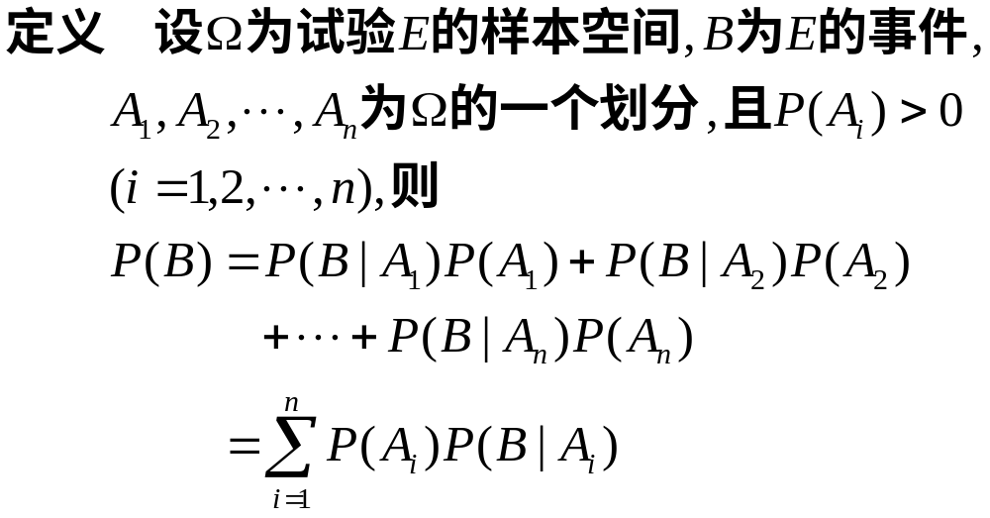
2. 全概率公式
全概率公式

Slide 6
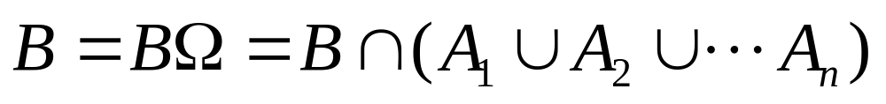
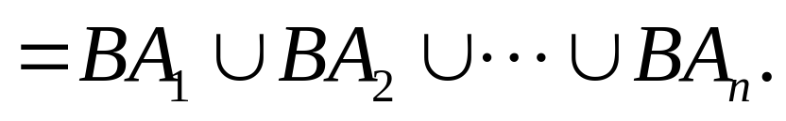

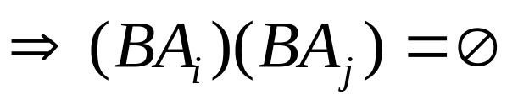
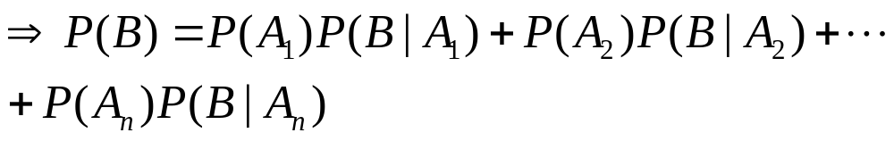


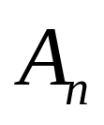
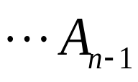
证明
化整为零
各个击破
图示

Slide 7


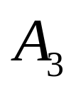


说明 全概率公式的主要用途在于它可以将一个复杂事件的概率计算问题,分解为若干个简单事件的概率计算问题,最后应用概率的可加性求出最终结果.

Slide 8
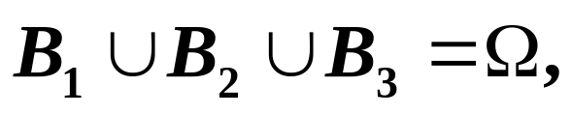

例1 有一批同一型号的产品,已知其中由一厂生产的占 30% , 二厂生产的占 50% , 三厂生产的占 20%, 又知这三个厂的产品次品率分别为2% , 1%, 1%,问从这批产品中任取一件是次品的概率是多少?
解
设事件 A 为“任取一件为次品”,

Slide 9

30%
2%
1%
50%
1%
20%
由全概率公式得

Slide 10
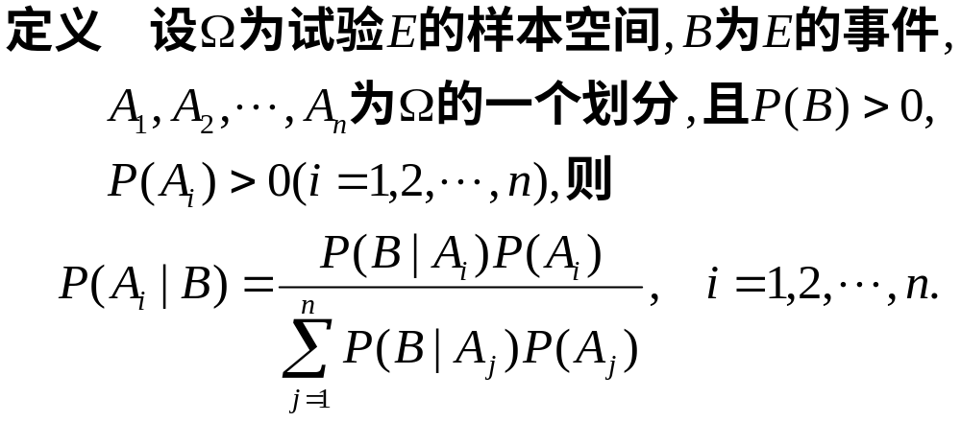
3. 贝叶斯公式
称此为贝叶斯公式.
P(A_{i}): 先验概率
P(A_{i}|B):后验概率

Slide 11
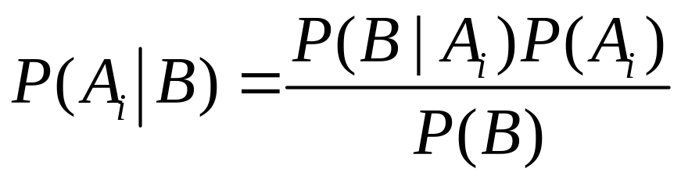
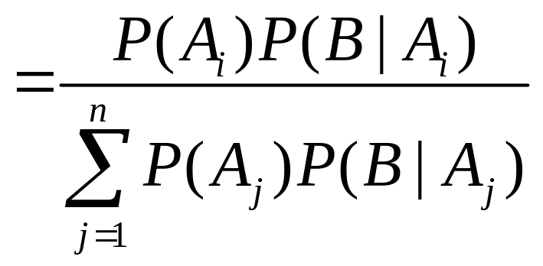

证明
[证毕]

Slide 12
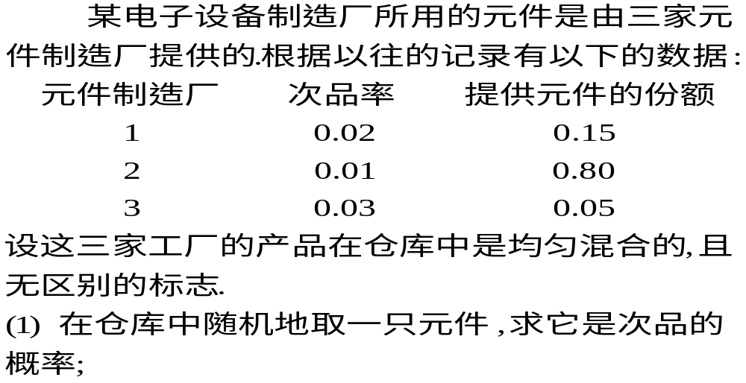

例2

Slide 13


解
(1) 由全概率公式得

Slide 14
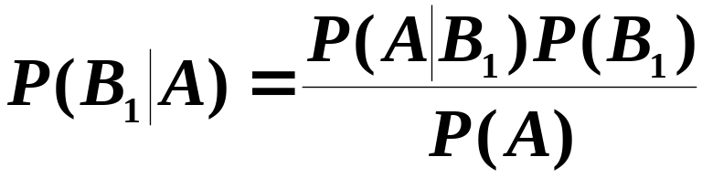
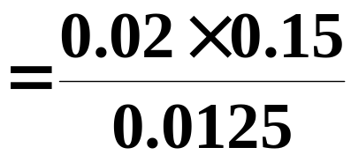

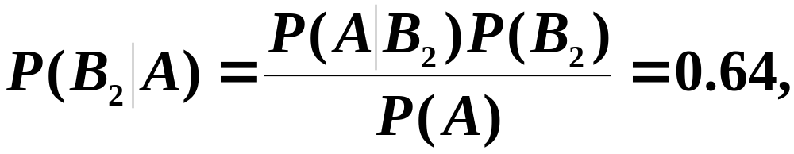
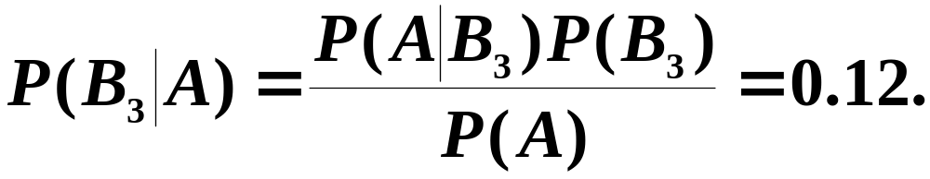
(2) 由贝叶斯公式得

Slide 15
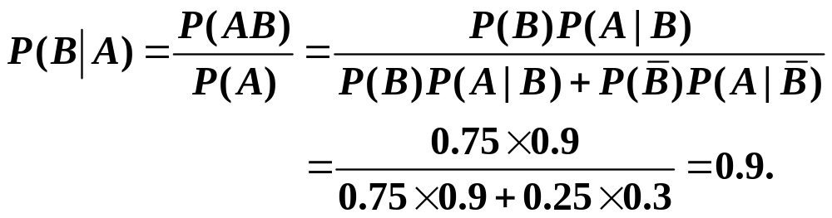
例3 对以往的数据分析表明，当机器调整良好时，产品的合格率为90%，当机器发生故障时，合格率为30%。每天早上机器开动时，机器调整良好的概率为75%。试求已知某日早上第一件产品是合格品时，机器调整良好的概率是多少？
解： 设A:产品合格 B:机器调整良好，求P(B|A).

Slide 16
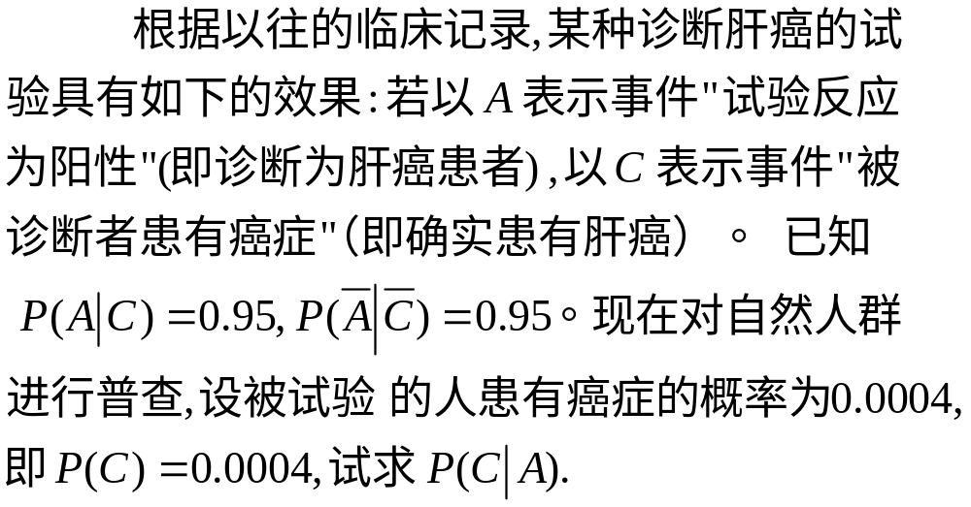

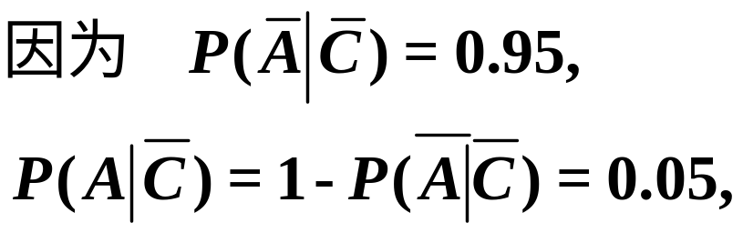
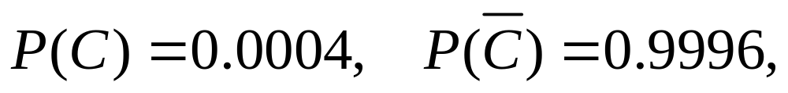
例4
解

Slide 17
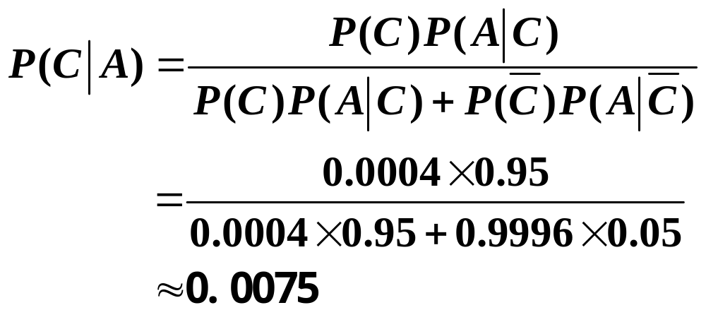

由贝叶斯公式得所求概率为
即平均1000个具有阳性反应的人中大约只有7.5人
患有癌症.

Slide 18
例 在肝癌普查中发现，某地区的自然人群中，每十万人内平均有40人患原发性肝癌，有34人甲胎球蛋白高含量。有32人既患原发性肝癌又出现甲胎球蛋白高含量。问1）若甲胎球蛋白高含量，那么此人患原发性肝癌的概率？(0.9412)2）此人患原发性肝癌，那么他甲胎球蛋白高含量的概率？(0.8)

Slide 19
作业：P28-29 23，24，35

Slide 20

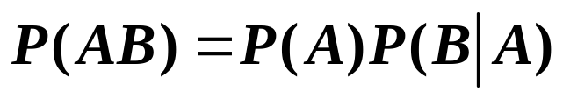
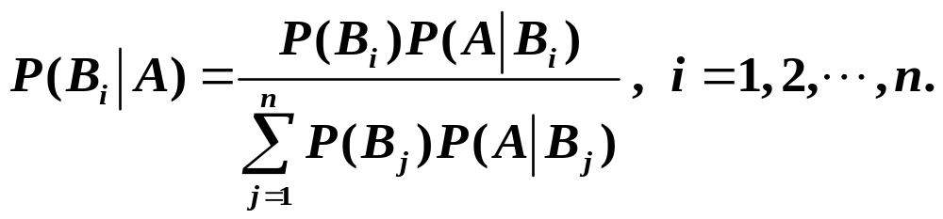
三、小结
1.条件概率
乘法定理
全概率公式
贝叶斯公式

